Slide 1
Corona-Update 09.05.2021 PW

Slide 2
Zusammenfassung - neue Fälle (negativ) - Virusvarianten (B1.1.7) - Intensivbelegung (negativ) -Todesfälle (negativ) - Impfungen (positiv)

Slide 3
Virusvarianten, neue Fälle pro Tag

Slide 4
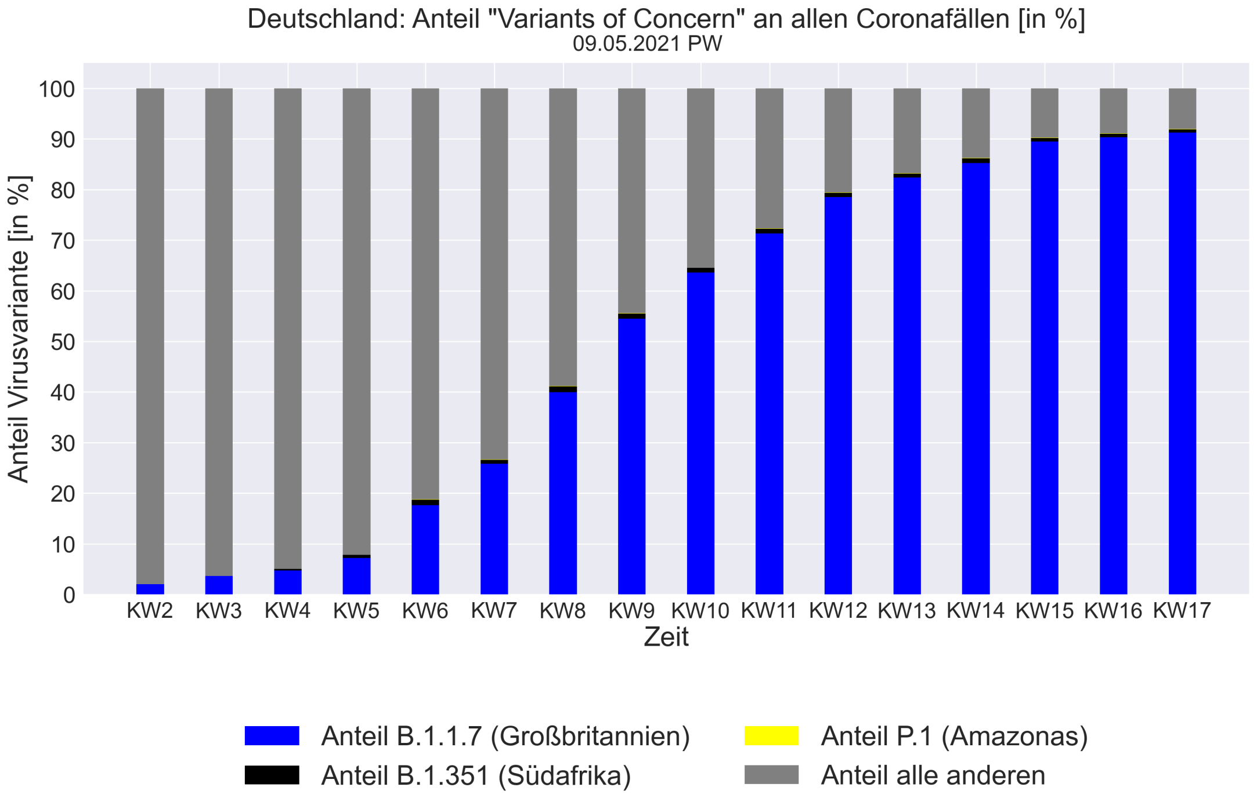

Slide 5
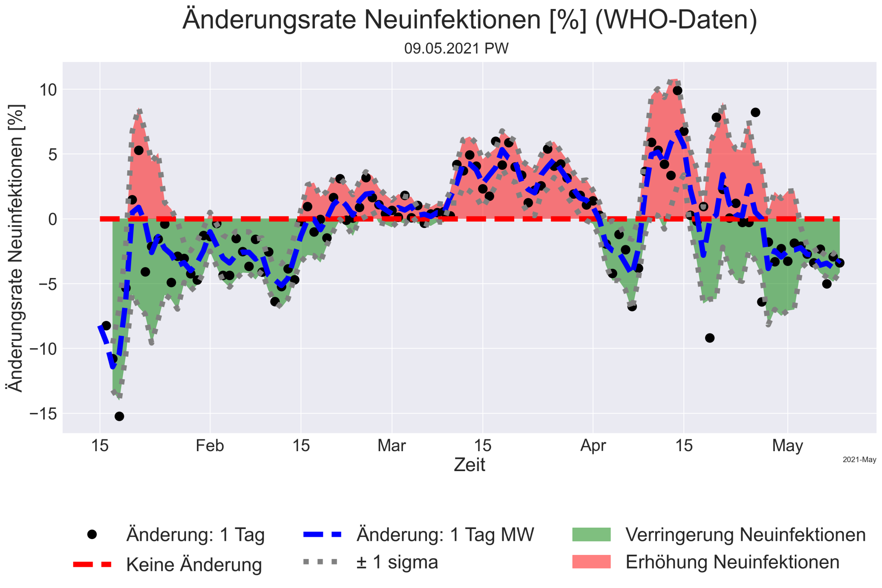

Slide 6
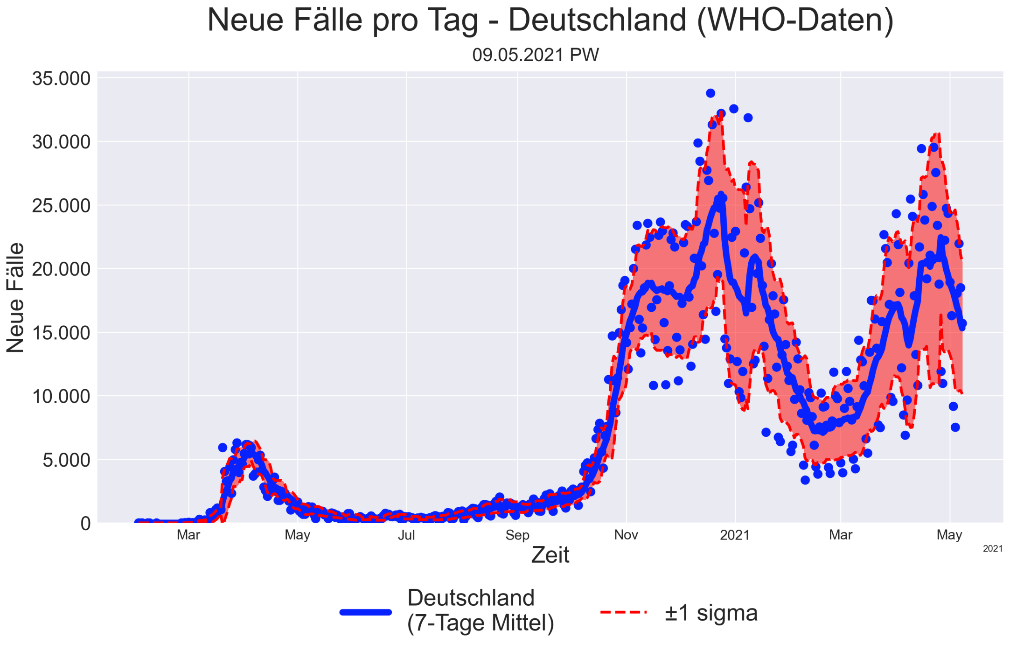

Slide 7
Intensivbelegungen

Slide 8
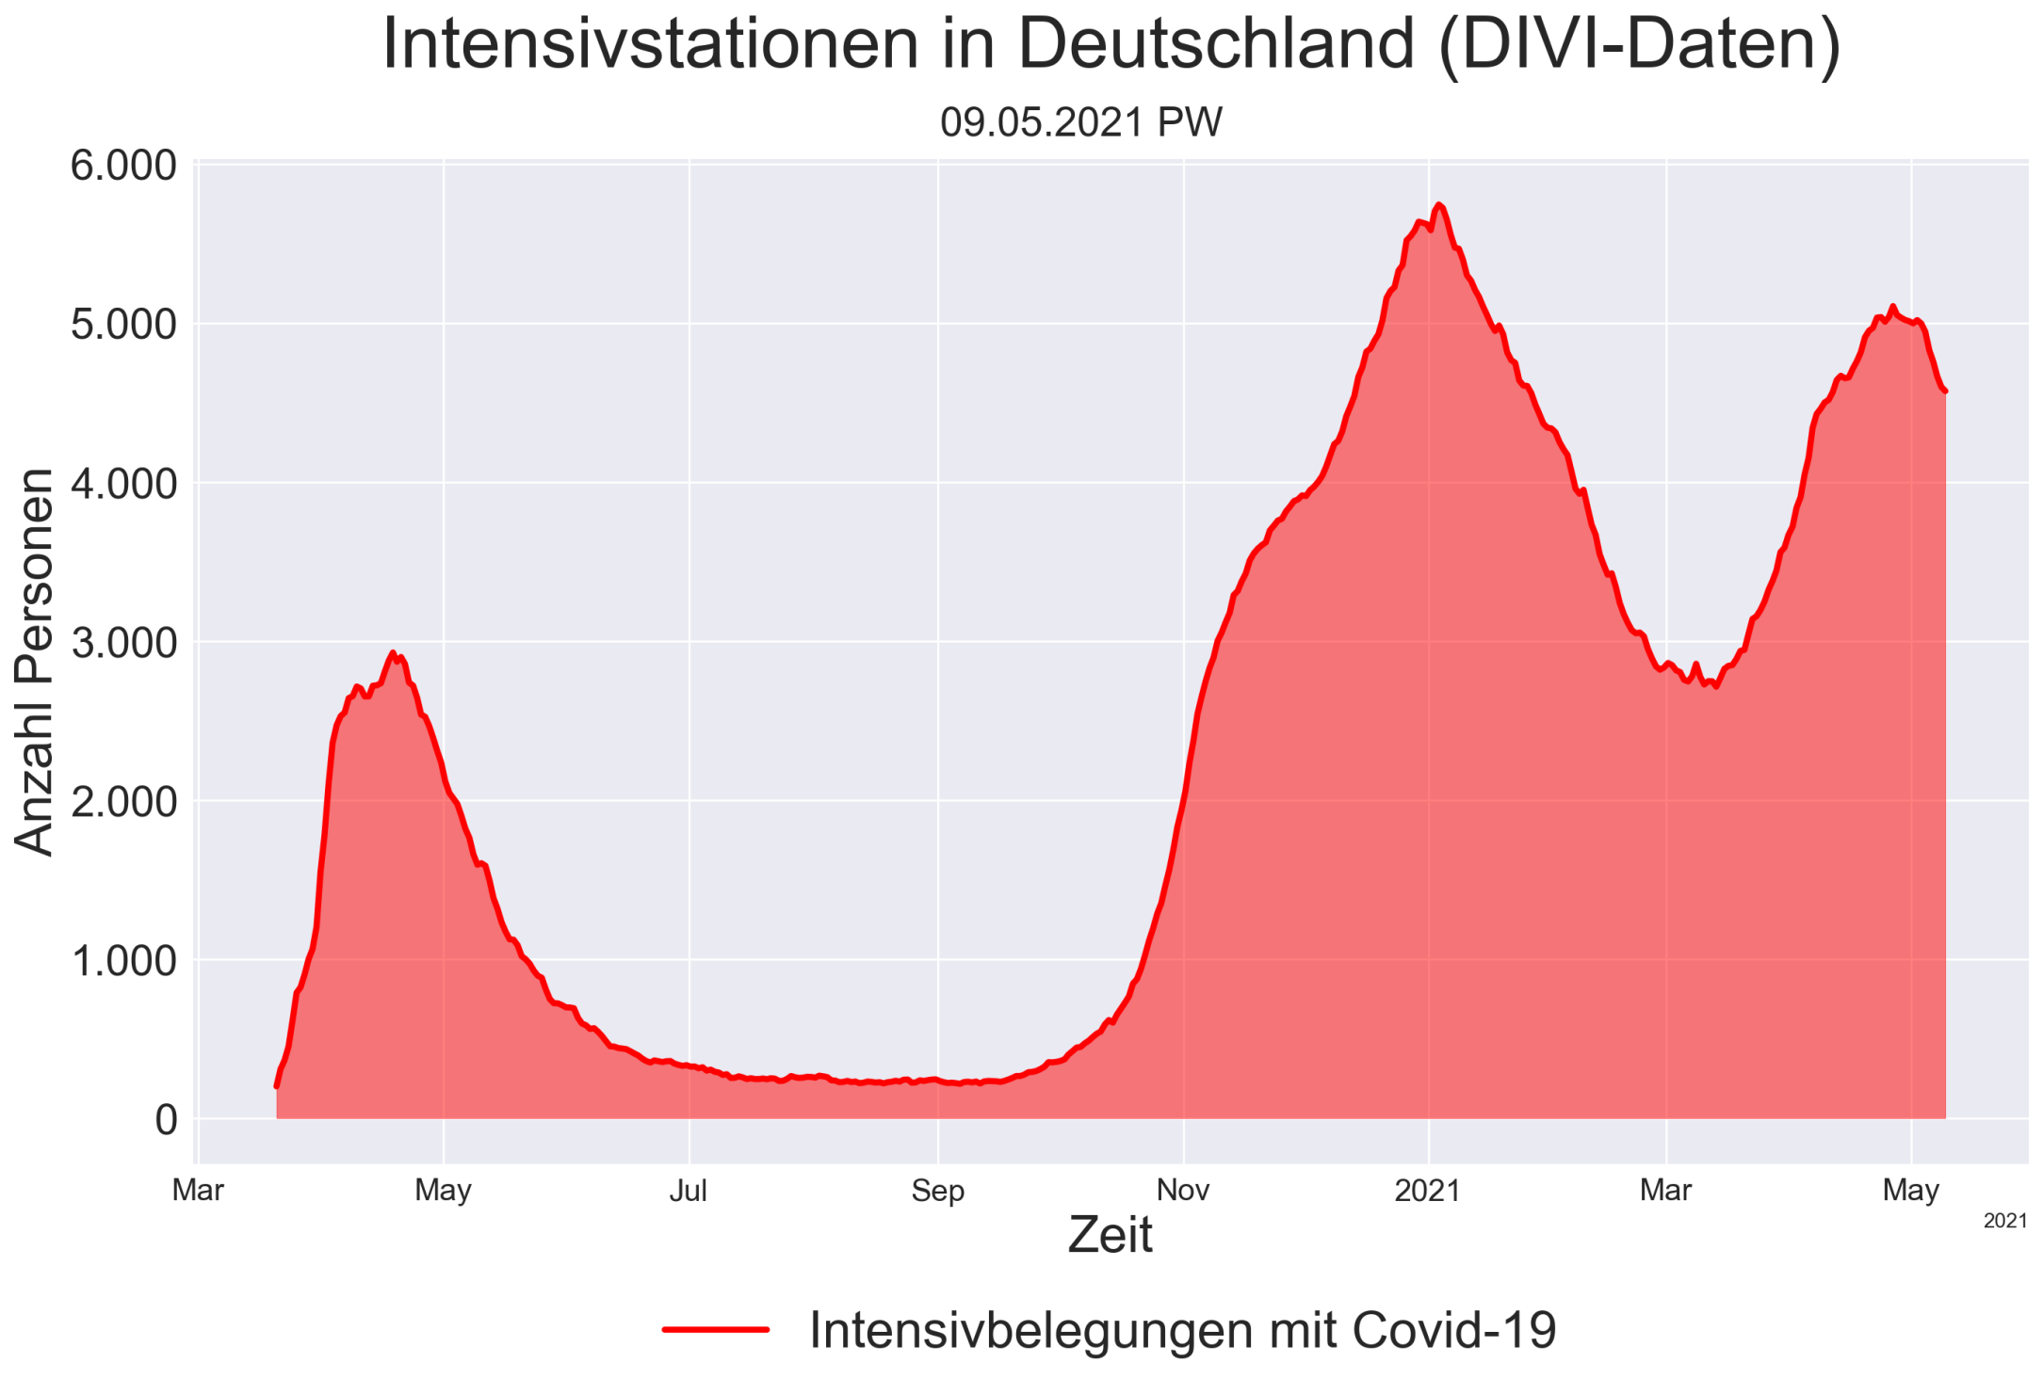

Slide 9
Todesfälle

Slide 10
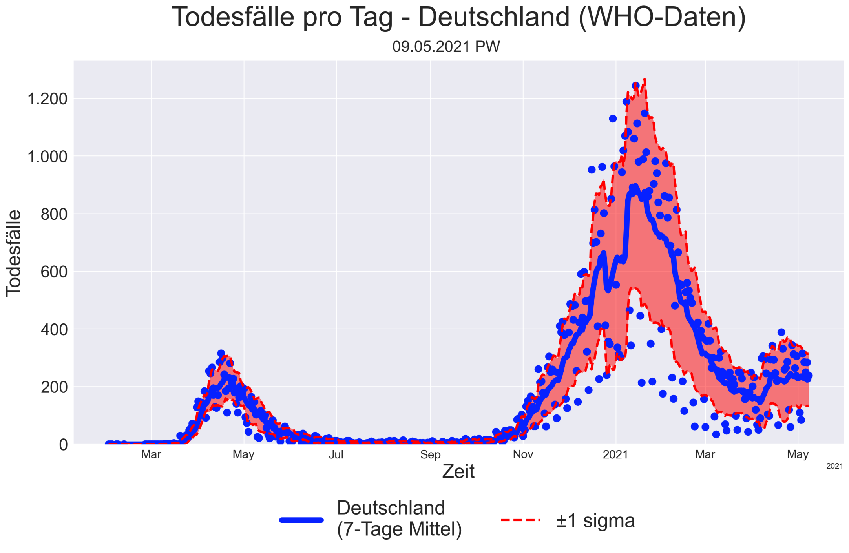

Slide 11
Positivenquote

Slide 12
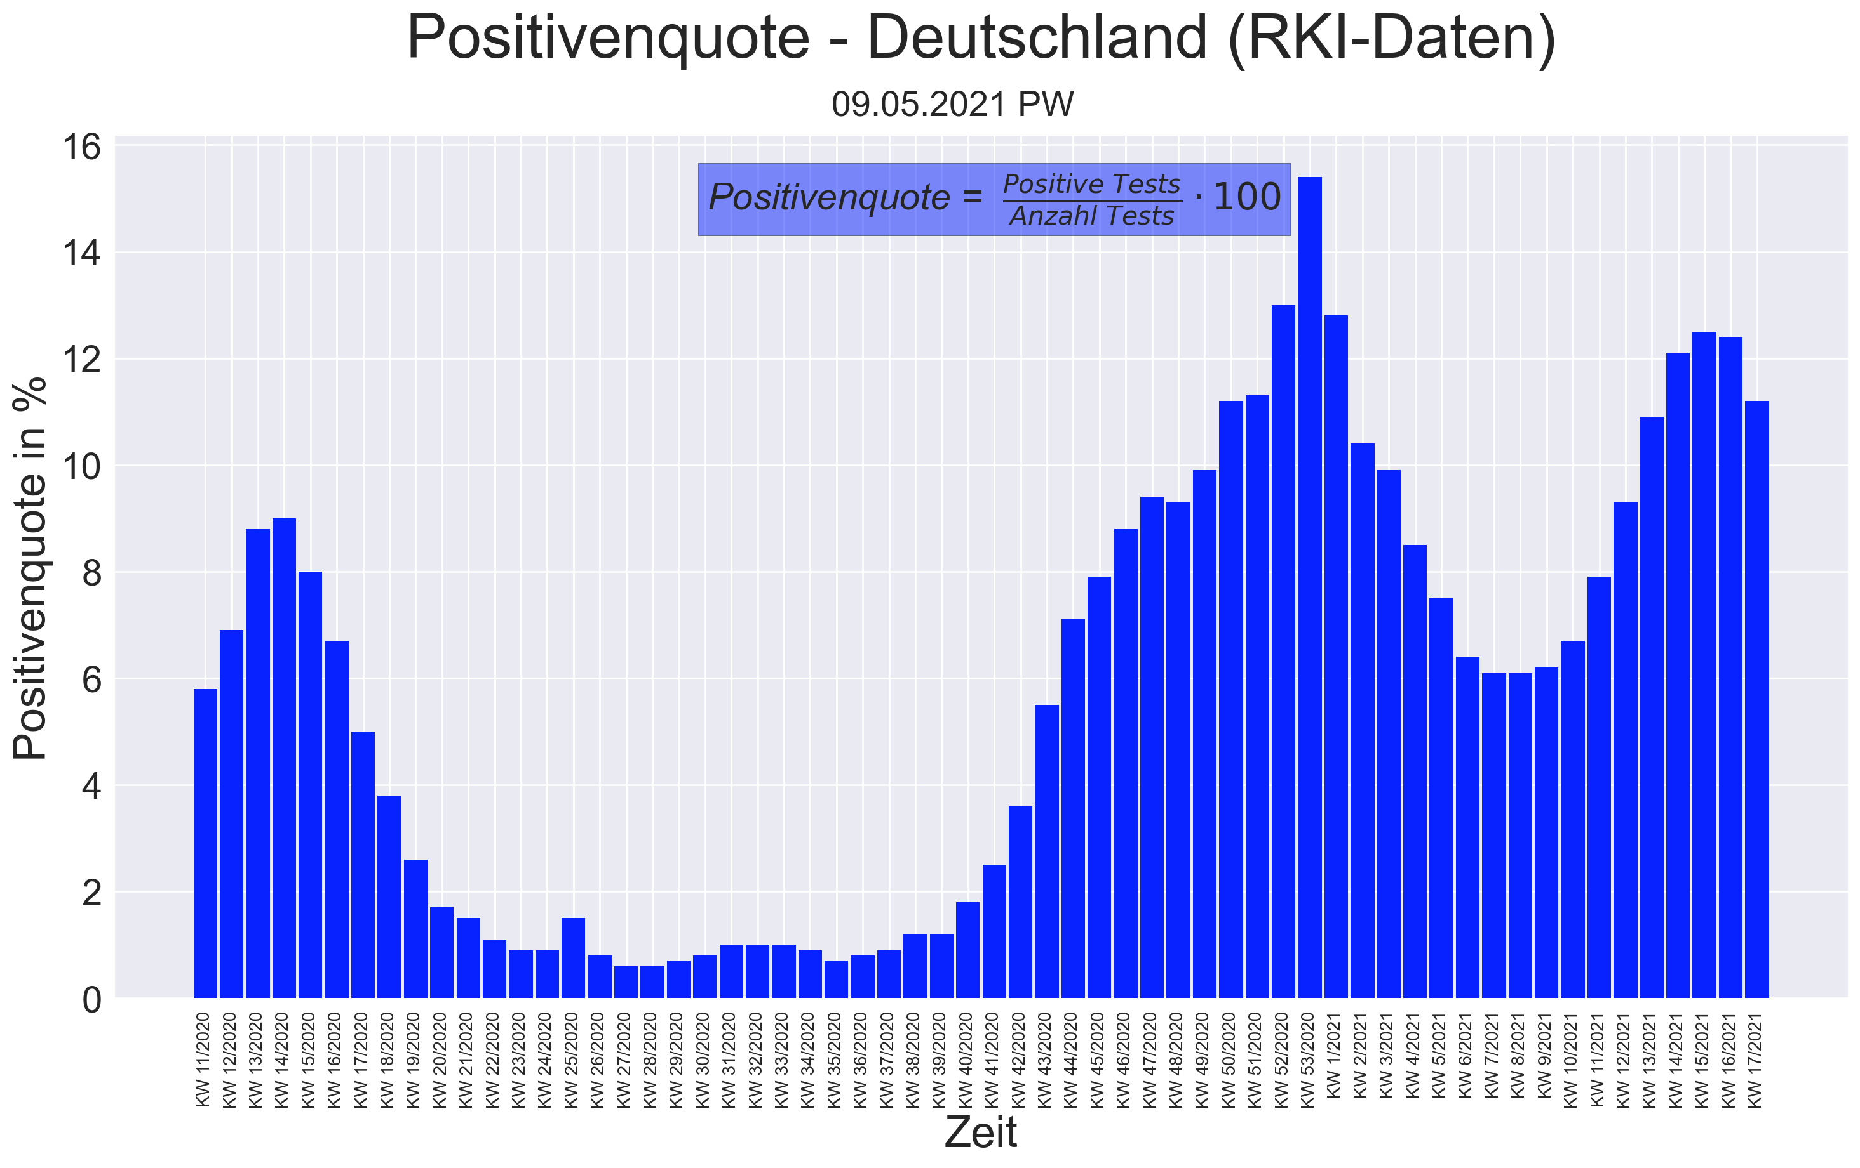

Slide 13
Impfungen

Slide 14
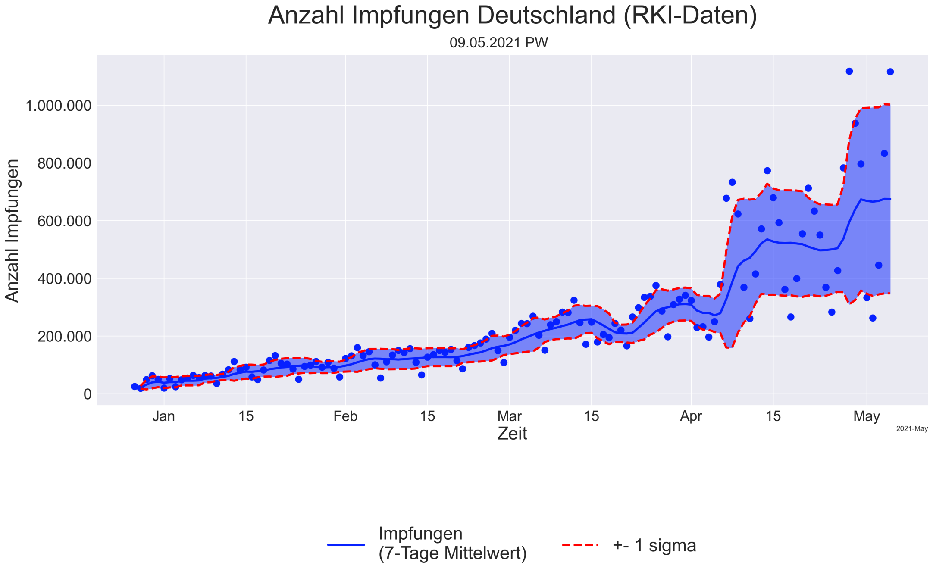

Slide 15
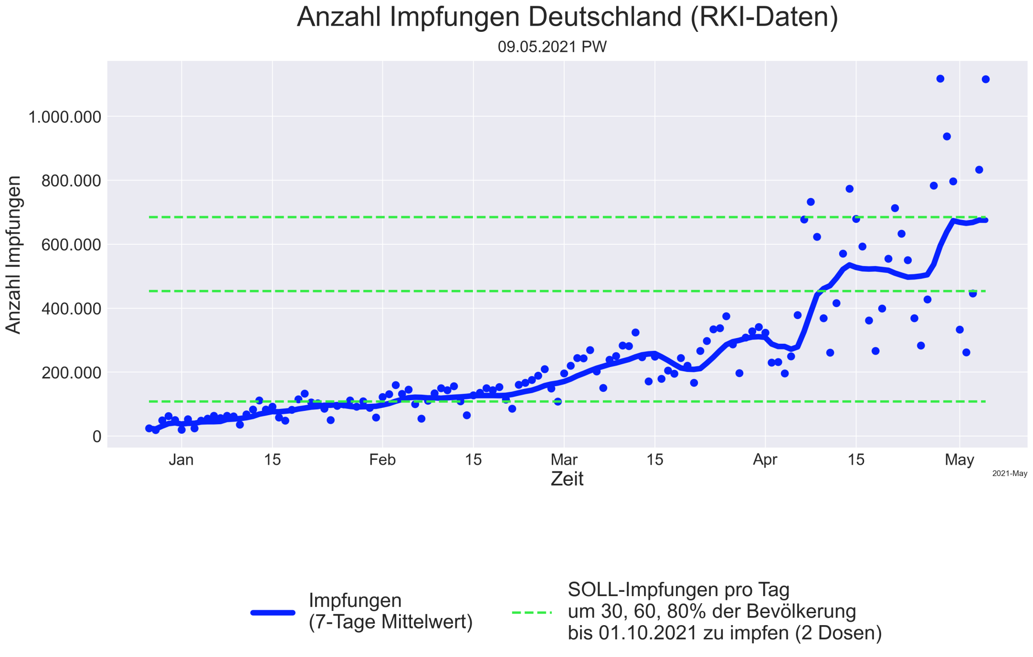

Slide 16
Datenquellen
RKI - Variants of Concern - B 1.1.7
DIVI - Intensivstationen
RKI - Daten zu den Tests
RKI - Daten zu den Impfungen
WHO – Fallzahlen
Klinische_Aspekte

Slide 17
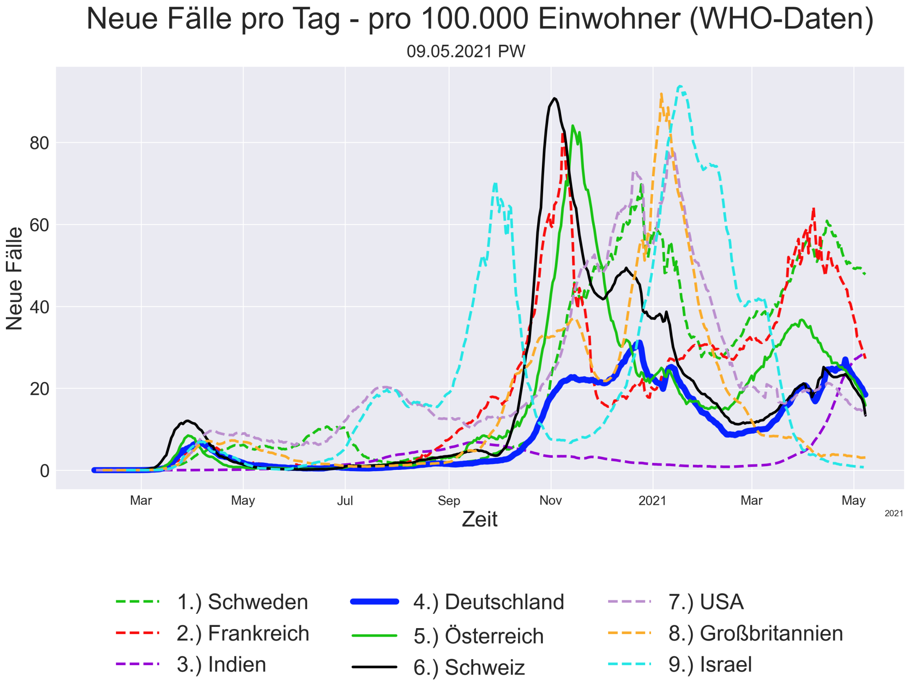

Slide 18
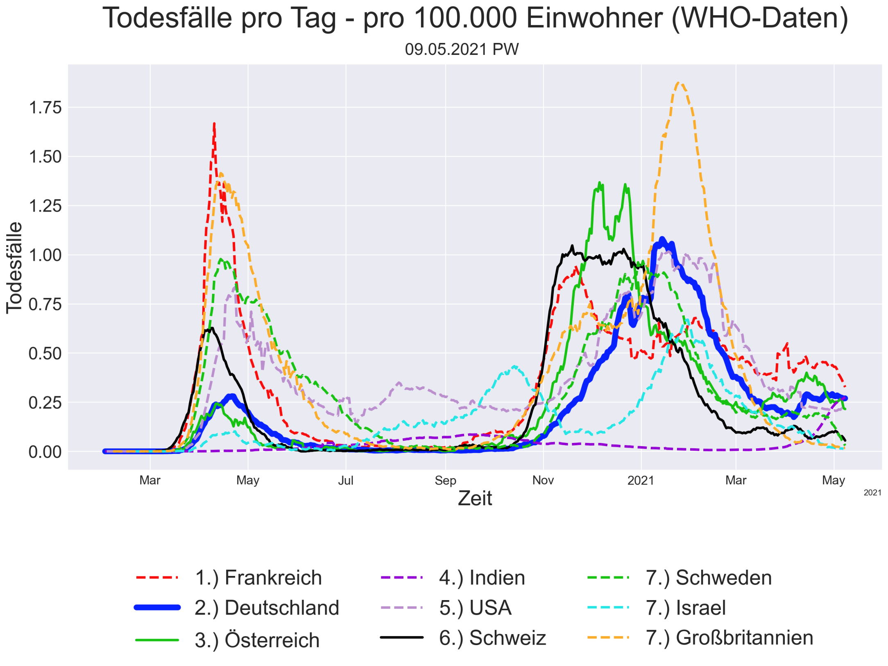

Slide 19
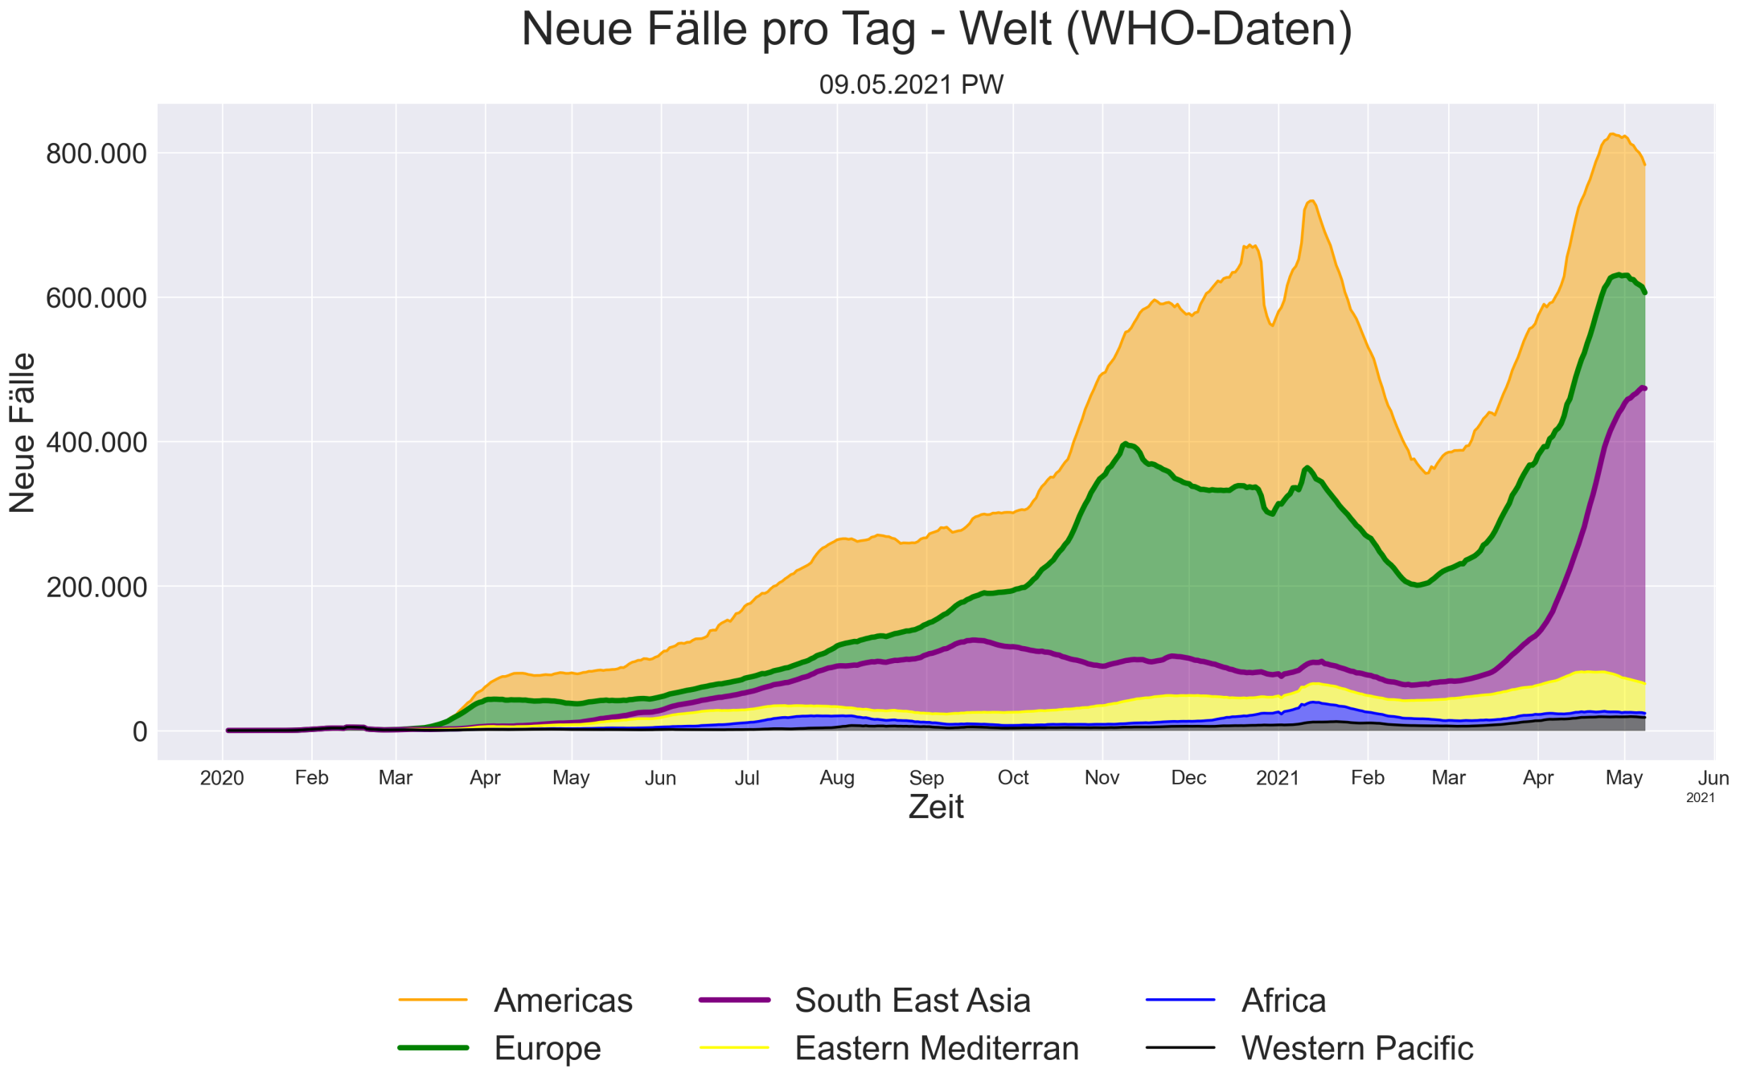

Slide 20
